Slide 1
Paper review(2)
2020-05-18
坂田・森研究室 M2 キム フィミョン

Slide 2
Investigating the quality of interactions and public engagement around scientific papers on Twitter
Fereshteh Didegah, Niels Mejlgaard, Mads P. Sørensen
Journal of Informetrics, 2018

Slide 3
0. Abstract
学術文献言及ツイートを５分野からサンプリングして集中分析
ユーザーの分類
オリジナルツイーターの特徴
リツイートの割合とクオリティー
ツイートの目的
Individual citizen, Individual researcherを主役として、様々なアクター存在
殆どのツイートは加工・ディベート無しの、単純拡散目的
botの役割が大きい

Slide 4
1. Introduction
SNSは研究機会・相互作用・情報拡散の新しい手段として注目されている。
ツイッターは研究者と一般人間に、即時的・直接的なインタラクションを可能にする
ツイッターはaltmetricの重要なソース
しかしaltmetricの信頼性に関しては更なる研究が必要
ツイッターで論文が注目される原理については定かでない：詐欺・出版取消・ユーモア（皮肉）・bot
ユーザーの定性的分類が何度か行われてきたが、手法・基準の違いで単純比較はできない
本研究の目的：ツイッター上でのインタラクションの目的・内容の質的分析
複数分野に対して分析
データにより精密にラベルをつける（主に手作業で）

Slide 5
2. Research questions
論文ツイートに関して
ツイートユーザーのタイプ・botの数
ツイートのオリジナル投稿者のタイプ
ツイートを取り巻くインタラクションのquality
ツイートの目的
ツイートが特定コミュニティーと相互作用の度合い
ツイート上のユーモアが論文の認知度を高める度合い

Slide 6
3. Methods
3. Methods(1/2)
Publications: WoS
大分野
Social&Humanities
Biomed&Health
Life&Earth
Physical&Engineering
Math&Computer
各大分野の下、論稿当たり平均被引用数が最も高い少分野を選択
各小分野から論稿６０本取得

Slide 7
3. Methods
3. Methods(2/2)
Twitter: Altmetric.comから取得(6388件)
各ツイートに、コード付与
A: Bot/ Not-bot
B: User type[Individual researcher, Research organizations, Publishers, ...]
C: Quality of interactions{Original: [Only title/URL, Extra text], Retweet: [Unmodified, modified]}
D: Addressing specific other users[Tweets with @, Tweets w/o @]
E: Addressing specific communities with common interests[Tweets with #, Tweets w/o#]
F: Type of engagement[Dissemination, Consultation, Evaluation]
G: Humor[Humor, Not humor]

Slide 8
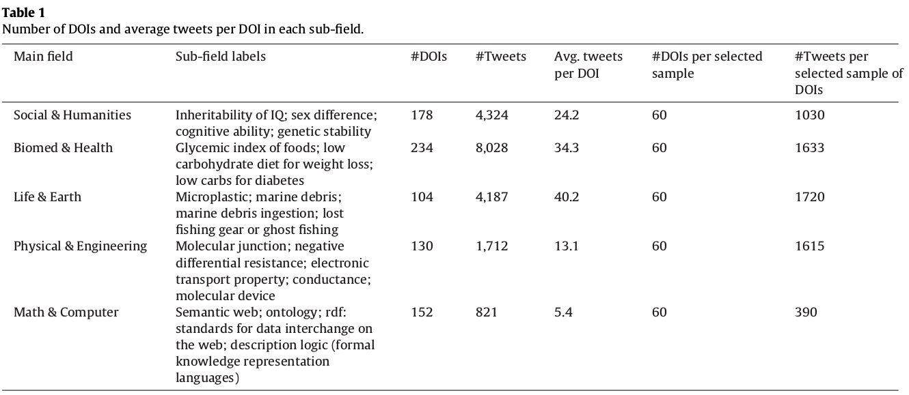
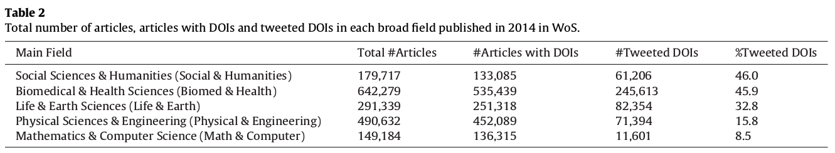
3. Methods
3. Methods

Slide 9
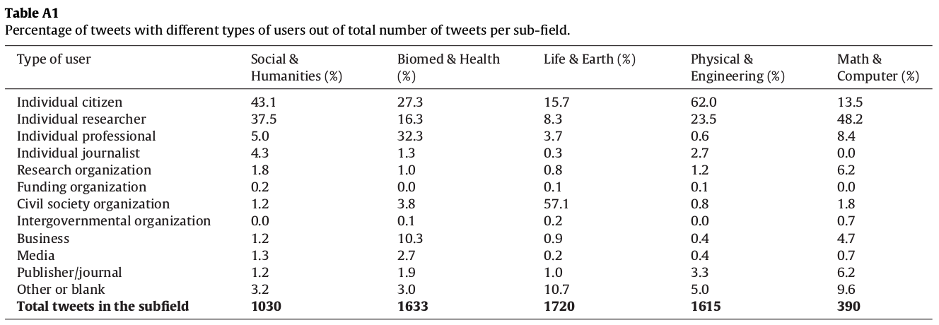
4. Results
4.1 User types and bot accounts(1/2)
各ツイートのユーザータイプを手作業で分類
Social&Humanities 43%, Physical&Engineering 62%: Individual citizens
但し、Physical&Engineeringでは大規模なsexually-charged acronymが見られたため、一般化できない
Biomed&Health: Individual professionals(32%), Math&Computer: Individual researchers(48%)が最も大きい

Slide 10
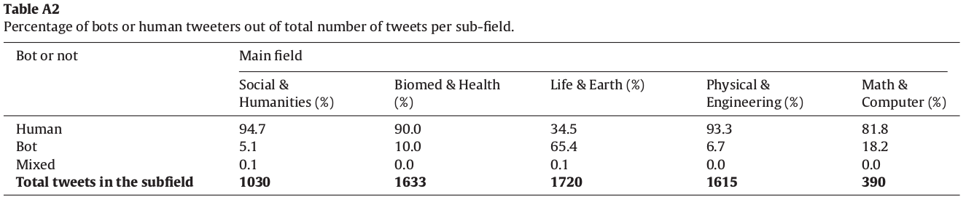
4. Results
4.1 User types and bot accounts(2/2)
Bot判別アプリ「Bot of Not?」でbot判定
HumanがLife&Earthでは35%、それ以外では80%以上
Botアカウントは、主に組織やビジネスで作られる(特にLife&Earthで盛ん)

Slide 11
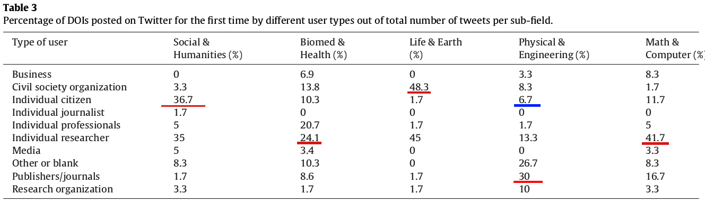
4. Results
4.2 Tweet initiators
オリジナルツイートの作り手に関して
Physical&EngineeringでPublisher/journalsが最も多く(30%)
Individual citizensは低め(6.7%)だが、ユーザータイプ上では最も多かった(62%)
→ 大衆が出版・ジャーナル業界の投稿への注目度が高い

Slide 12
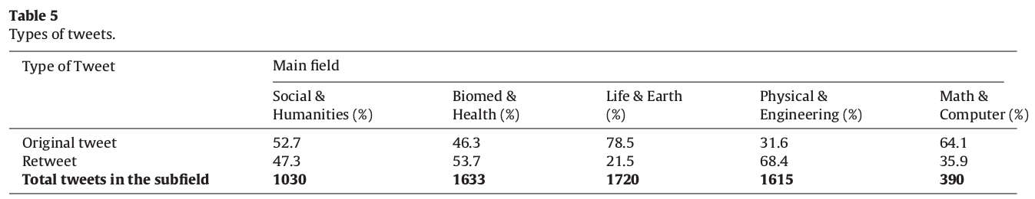
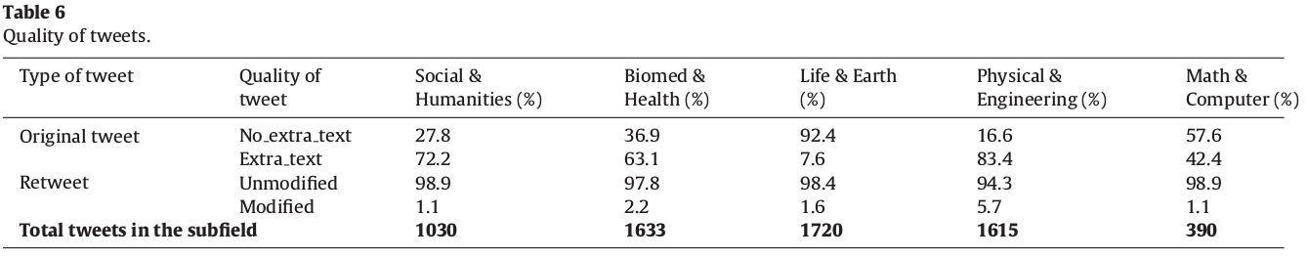
4. Results
4.3 Quality of interaction and engagement(1/2)
クオリティーに関して
Life&Earth, Math&Computerでは、テキストなし（論文タイトル・URLのみの）オリジナルツイート割合が非常に大きい
リツイート割合もかなり高い(35%以上)
リツイートの中で、修正なしリツイートは圧倒的(95%以上)

Slide 13
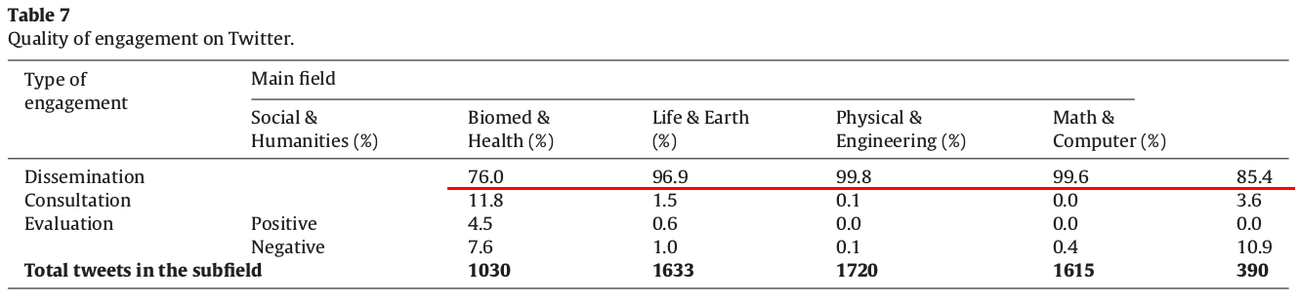
4. Results
4.3 Quality of interaction and engagement(2/2)
ツイート目的(engagement)に関して
全分野にわたって、拡散(Dissemination)目的のツイートが圧倒的

Slide 14
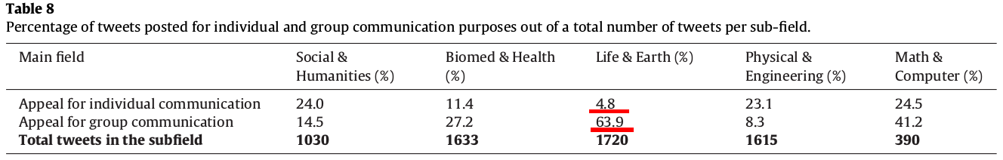
4. Results
4.4 Types of communication
ツイートを通じたコミュニケーション
「@xxx」：個人とのコミュニケーション
「#xxx」：グループとのコミュニケーション
Life&Earth：個人が低く、グループが飛び切り高い
bot・関係組織が活性化しているため

Slide 15
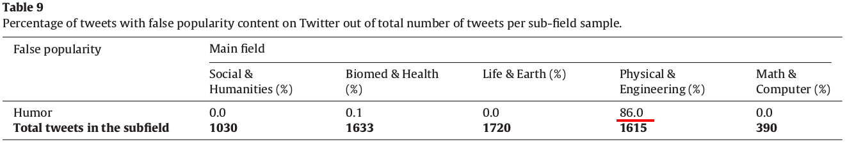
4. Results
4.5 Humor
ユーモアによるFalse popularityについて
ツイート数が最も多い論文が、ユーモアによる炎上ケースだった(Physical&Engineeringツイートの86%)
特殊なケースを除くと、ユーモアツイートはほぼ見られない。

Slide 16
5. Discussion and Conclusion
Twitterは、個人や、学外組織等が参加するプラットフォームということから、知識共有・インタラクションの機会を提供する
分野によって、個人ユーザーvs組織ユーザーの活性度・割合は異なる
今まで「大衆への露出 ∝ 大衆の当研究への関心」の論理はあったが、そこから「どんな有意味な現象が起こっているか」について分析した
→ 「Twitter builds buzz, no doubt. But it produces little meaning.」

